Slide 1
Skeema 1 2.5 Ihminen on biologinen olento Motivointi 1: Evoluutiopsykologian pohdintaa

Slide 2
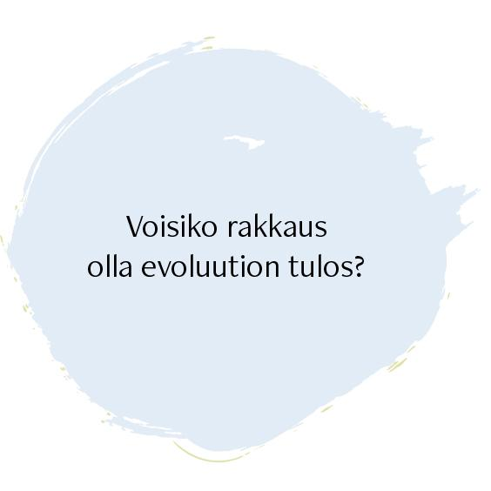
Pohdi parin kanssa tai pienessä ryhmässä

Slide 3
Mitä muita sellaisia psyykkisiä ominaisuuksia, jotka voisivat olla evoluution tulosta, keksitte?
Persoonallisuuden piirteet, kuten tunnollisuus tai avoimuus uusille kokemuksille?
Älykkyys?
Optimismi ja tulevaisuuteen luottaminen?
Uteliaisuus?

Slide 4
Evoluutiopsykologia korostaa lajin säilymistä
Evoluutiolla tarkoitetaan sitä, miten perinnölliset ominaisuudet muokkaantuvat sukupolvesta toiseen.
Evoluutiolle keskeistä on lajin säilyminen.
Evoluutiopsykologian keskeinen väittämä on, että ihmiset toimivat tavalla, joka edistää selviytymistä ja lisääntymistä.
Evoluutiopsykologian avulla voidaan selittää esimerkiksi pelkojen kehittymistä tai kumppanin valintaa.
Evoluutiopsykologian väitteitä on kritisoitu vaikean todennettavuuden vuoksi.

Slide 5
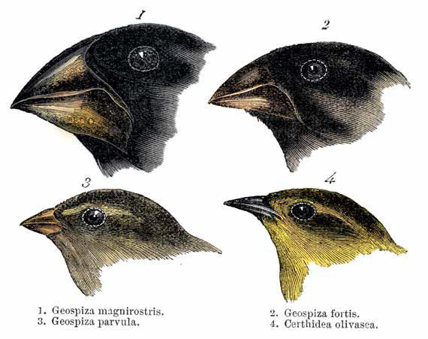
Syvennä: evoluutiopsykologia ja rakkaus
Lue Ylen artikkeli, jossa haastatellaan evoluutiopsykologian tutkija Markus J. Rantalaa.
Mitä syitä parinvalinnalle voi olla evoluutiopsykologian näkökulmasta?

Slide 6

Kritiikkiä evoluutiopsykologian väitteille
Tutustu Tiina The Feministin blogitekstiin. Mitkä ovat sen keskeiset väitteet?

